Slide 1
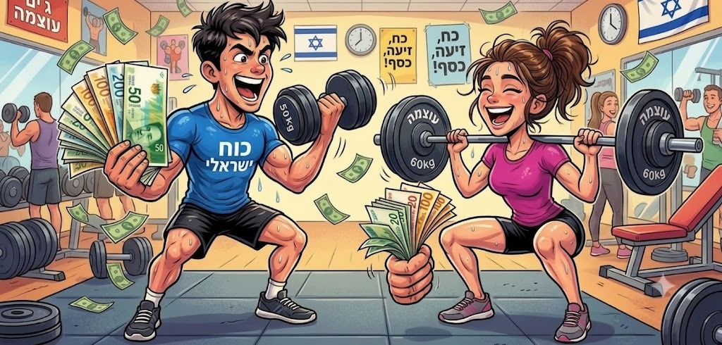
כח הקניה של הכסף
כתבו: פריאל מסד, יפעת ברוש ומאור בלילטי.
Notes:
הנושא שלנו בשיעור זה זה כח קנייה של הכסף , ריבית ומדד מחירים ואינפלציה

Slide 2


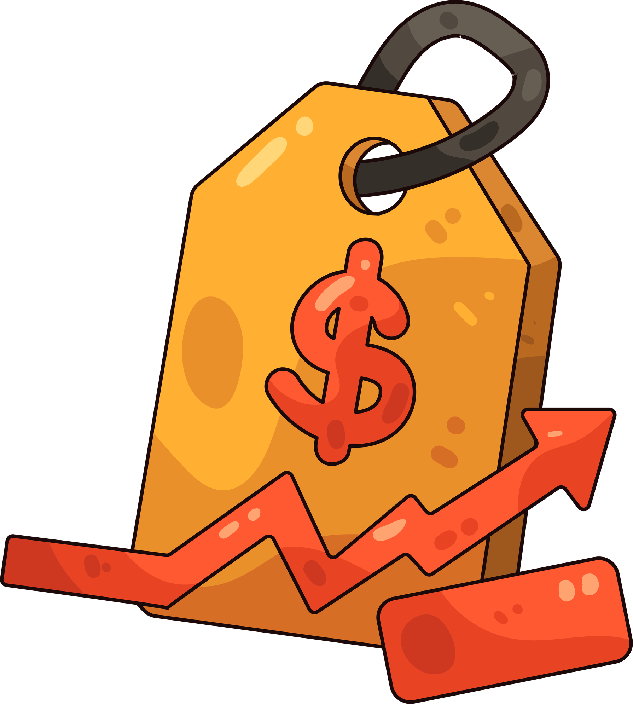
על מה נדבר?
    ביקוש והיצע- חזרה
    מדד המחירים לצרכן
    אינפלציה
    כח הקניה של הכסף
    תפקיד בנק ישראל

Slide 3
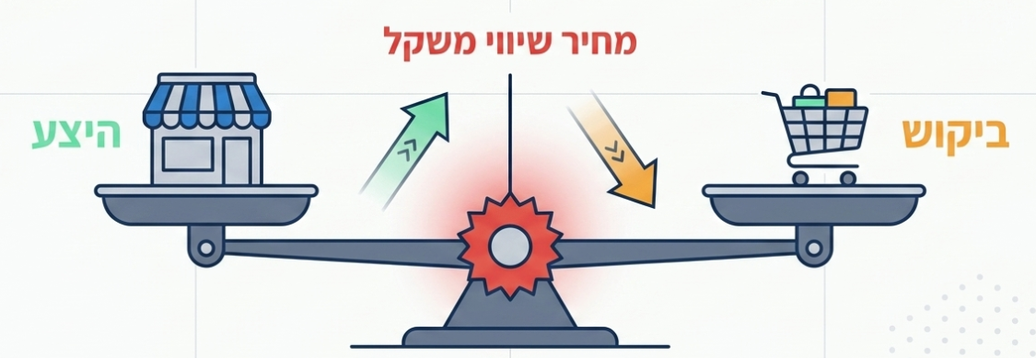
Notes:
בואו נעשה חזרה על ביקוש והיצע ואיך נוצרים מחירים בשווקים ?
התנאים של תחרות משוכללת (הרבה קונים, הרבה מוכרים והמידע גלוי בשווקים)
מחיר שיווי משקל נוצר לפי ביקוש (קונים) והיצע (מוכרים)
אם הביקוש עולה המחירים עולים
אם הביקוש יורד המחירים יורדים

Slide 4
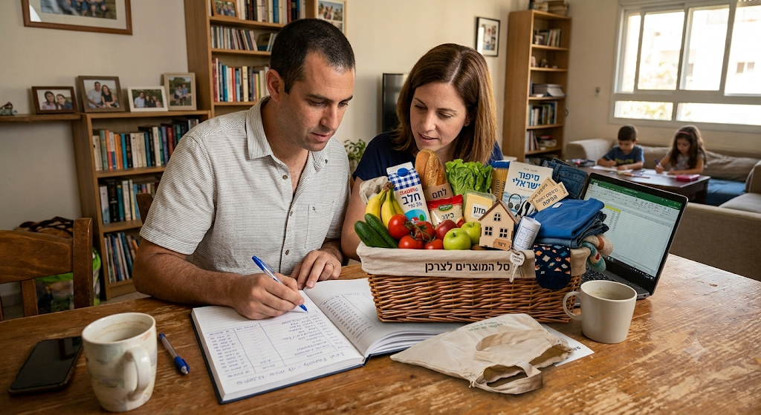
הכירו את משפחת לוי:
אלון ודנה מרוויחים יחד 12,000 ש"ח בחודש.
משכר זה הם משלמים עבור: משכנתה, מזון, שירותי בריאות ועוד...
זהו "סל המוצרים" הקבוע שלהם.

Slide 5
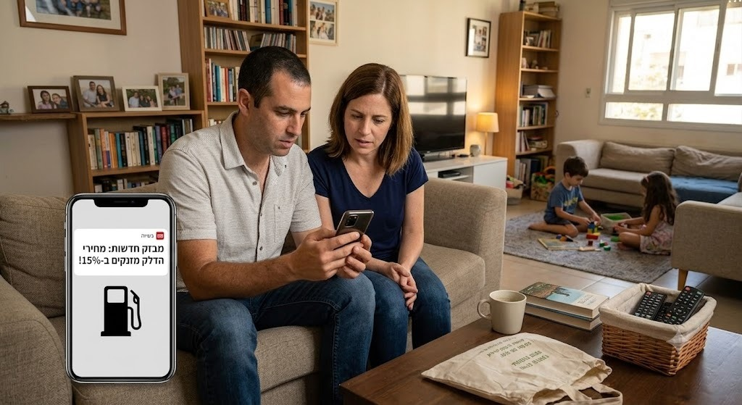
Notes:
בוקר אחד, אלון גלל בנייד וראה מבזק חדשות: "מחירי הדלק מזנקים ב-15%!"
הוא נאנח וחשב שרק התדלוק יתייקר, אך תוך ימים ספורים הבין את גודל הבעיה/
עליית מחיר הדלק ייקרה את ההובלה של משאיות המזון והסחורות. בעלי החנויות גלגלו את ההוצאות על הצרכנים, ופתאום מחירי הפיצה, הגבינה והבגדים קפצו.

Slide 6
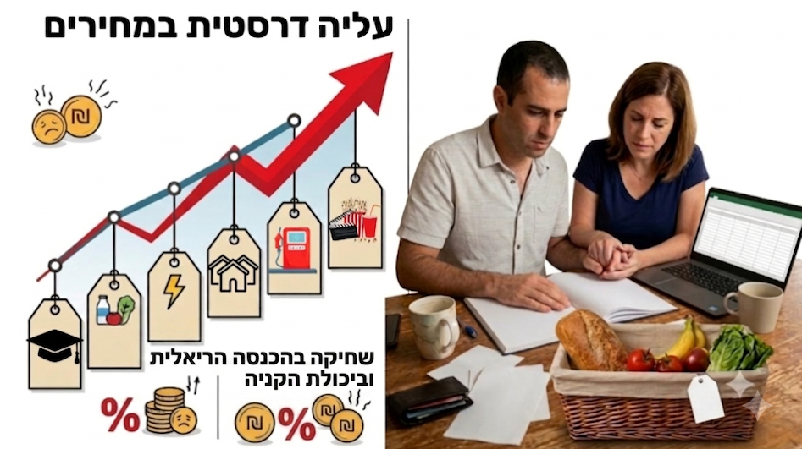
מה יקרה למחיר סל מוצרים של משפחת לוי בעקבות עליית מחירי הדלק?
Notes:
תרחיש הדלק והתחבורה (2022 - גל התייקרויות עולמי): באמצע 2022, מחיר ליטר בנזין בישראל זינק לשיא של מעל 8 שקלים לליטר בעקבות המלחמה באוקראינה. התייקרות הדלק הציגה לתלמידים "אינפלציה משורשרת": כשמחיר הדלק עולה, המשאיות שמסיעות את המזון לסופר משלמות יותר, ולכן גם מחירי המעדינים והחטיפים בסופר עולים
כשהגיעו לסוף החודש, הופתעה משפחת אלון לגלות שאותו סל קניות שלה בדיוק עולה כעת 13,200 ש"ח. מכיוון שהמשכורת שלהם נותרה 12,000 ש"ח, הם גילו שהכסף שלהם קונה הרבה פחות – כוח הקנייה שלהם נשחק.

Slide 7
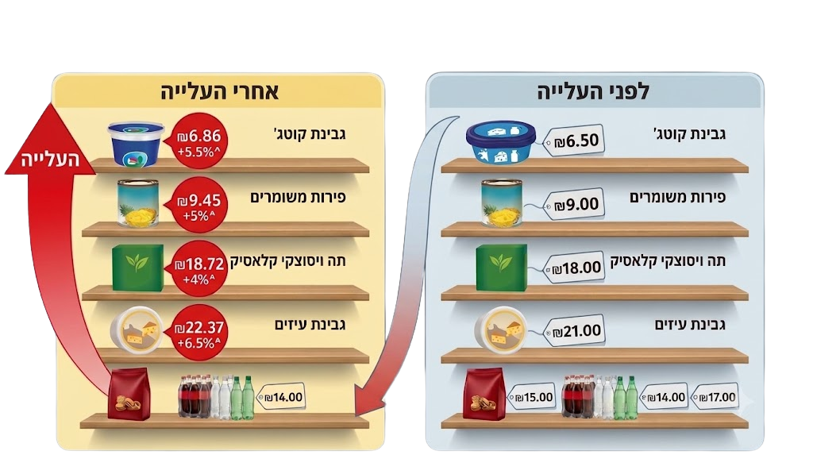
530 ש”ח
500 ש”ח
הכנסת המשפחה לא השתנתה, אך כח הקניה שלהם ירד.

Slide 8
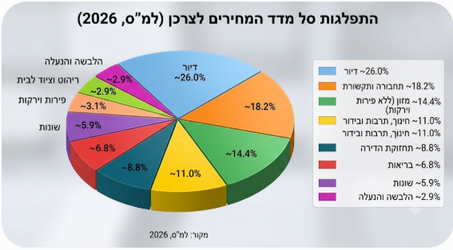
ממה בנוי סל המוצרים?
Notes:
סל המוצרים והשירותים של הלמ"ס
מורכב מ- 10 קטיגוריות שמתעדכנות עם השנים
משקי הבית צורכים בכל חודש ל־1,400 פרטים המשתייכים לעשר קטגוריות ראשיות בהם: דיור, מזון, ריהוט, הלבשה והנעלה, וחינוך. לכל מוצר או שירות משקל שונה במדד, המבטא את ההוצאה החודשית הממוצעת למשפחה. ההוצאה הגדולה ביותר, למשל, היא שכר דירה (שירותי דיור, 25% מההוצאה הממוצעת).
סל המוצרים: הוא רשימה קבועה של כ-1,300 מוצרים ושירותים (כמו מזון, דיור, חינוך ובריאות) המייצגת את הרגלי הצריכה הממוצעים של משפחה בישראל, והוא נמדד על ידי הלשכה המרכזית לסטטיסטיקה (למ"ס) באמצעות מעקב חודשי אחר שינויי המחירים של אותם פריטים בכל רחבי הארץ. השינוי בעלות הכוללת של הסל מהווה את מדד המחירים לצרכן, שמשקף האם יוקר המחיה עלה או ירד ביחס לחודש הקודם.

Slide 9

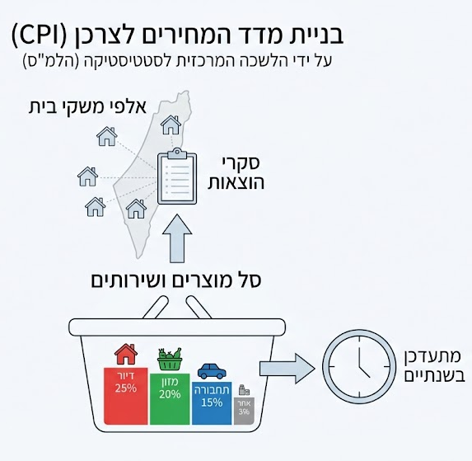
מדד המחירים לצרכן
הכלי הרשמי של המדינה לבדיקת השינויים במחירים במשק. המדד בוחן את אחוז השינוי במחיר של סל מוצרים בהשוואה לתקופה קודמת.
Notes:
המדינה עוקבת אחרי עלותו של סל המוצרים של משפחת לוי ושל כל משקי הבית כדי לחשב את "מדד המחירים לצרכן"
איך מודדים ומחשבים?
מדי חודש סוקרי הלמ"ס אוספים מחירי אלפי מוצרים ושירותים בשוק. ב-15 בכל חודש מפורסם "מדד המחירים לצרכן" המציג באחוזים את השינוי בעלות הסל מול החודש הקודם
המטרה היא לקבל תמונה אובייקטיבית על השינוי ביוקר המחיה ולזהות מגמות של המחירים במשק
מה החשיבות? המדד משפיע ישירות על החלטות המדיניות של בנק ישראל, גובה הריבית במשק, עדכון קצבאות ושכר, והחזרי המשכנתה הצמודה של אלון ודנה – ולמעשה קובע האם הכסף שלהם שומר על ערכו.
קישור לאתר העשרה
: https://www.gov.il/he/pages/basic-products-basket
שאלות ותשובות : https://www.cbs.gov.il/he/Pages/%D7%A9%D7%90%D7%9C%D7%95%D7%AA-%D7%95%D7%AA%D7%A9%D7%95%D7%91%D7%95%D7%AA.aspx?TID=%D7%9E%D7%93%D7%93%20%D7%94%D7%9E%D7%97%D7%99%D7%A8%D7%99%D7%9D%20%D7%9C%D7%A6%D7%A8%D7%9B%D7%9F

Slide 10
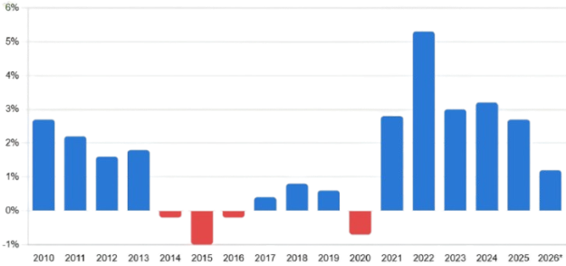
השינויים במחירי סל המוצרים 2010-2026
Notes:
כשמחיר של סל המוצרים עולה המשמעות שמדד המחירים עולה . ושכעלייה מתמשכת קוראים לזה אינפלציה
אינפלציה הכחולים
וההפך – כשמחיר של סל המוצרים יורד מדד מחירים יורד

Slide 11
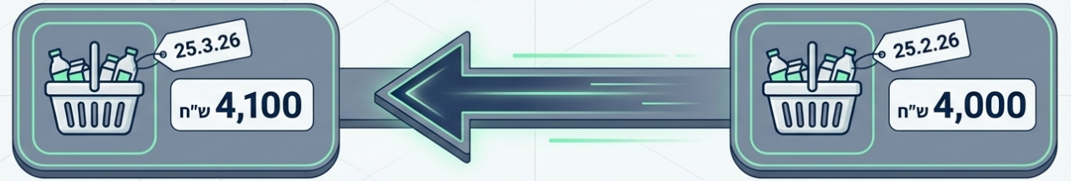
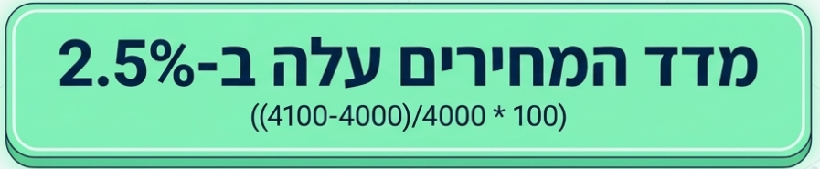
איך מחשבים את המדד? תרגיל כיתה
מה קרה למדד?
Notes:
שקף זה ממחיש את החישוב של השינוי במדד מחירים
אם למשל בתאריך 25.2.26 מחיר של סל המוצרים היה 4000 ₪. ובתאריך 25.3.26 מחיר של סל המוצרים עלה ל- 4100 ₪. איך מחשבים את השינוי במדד המחירים?
4100 מינוס 4000 נותן לנו את השינוי במחיר של סל המוצרים. מחלקים את התשובה ב- 4000 שח שהוא מחיר של סל המוצרים הבסיסי ומכפילים במאה . התשובה היא 2.5% וזהו בעצם השינוי
מדד המחירים לצרכן באותו חודש עלה ב- 2.5%

Slide 12
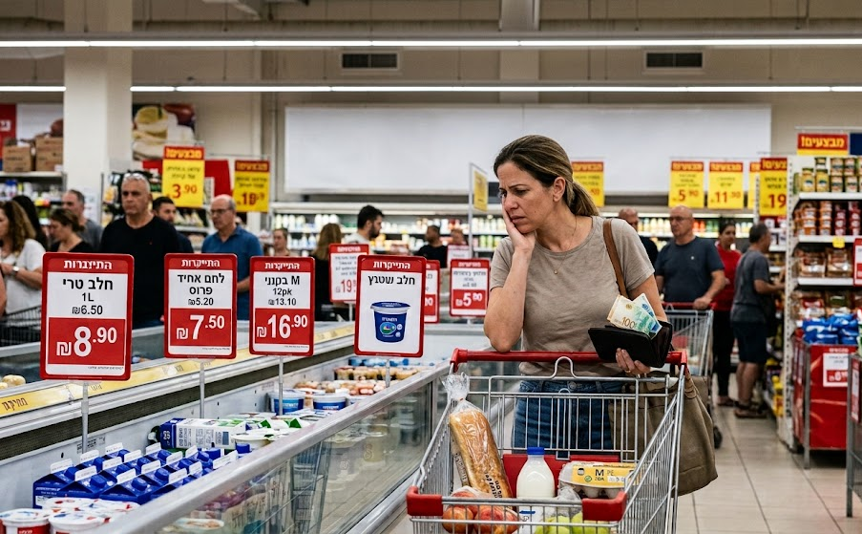

מה המשמעות של עליית מדד המחירים לצרכן ברצף של כמה חודשים?
לחצו כאן
Notes:
https://youtu.be/x0SaUDUcN6A?si=dljBzX7wDyafRlgY

Slide 13

שני גורמים מרכזיים הובילו לעליית המחירים:
עליית ביקושים לסחורות ושירותים
(ביקוש עלה לכוס לימודה)
יותר כסף בידי הציבור
(יותר צדפים)
Notes:
א. כסף נוסף במשק (הצדפים...)
*בנק ישראל מדפיס כסף נוסף>> המשק "מוצף" בכסף>> ערך הכסף פוחת>> אינפלציה!
ב. עליית ביקושים לסחורות ושירותים
*הביקוש למוצר גדל>> עליית מחירים>> אינפלציה!
מה זה אינפלציה? (בגובה העיניים)
1. דימוי "עגלת הסופר"
דמיינו שאתם הולכים לסופר עם שטר של 100 ש"ח.
לפני שנתיים: מילאתם חצי עגלה (קורנפלקס, חלב, שוקולד, לחם ושתייה).
היום: עם אותו שטר של 100 ש"ח בדיוק, אתם מצליחים לקנות רק רבע עגלה.
אינפלציה היא מצב שבו המחירים עולים, והערך של הכסף שלנו יורד. הכסף לא השתנה פיזית, אבל ה"כוח" שלו לקנות דברים נחלש.
2. למה זה קורה? (הסבר ה"מחסור")
תשאלו את התלמידים: "מה יקרה אם מחר בבוקר יחליטו שיש רק 10 זוגות נעלי נייק מסוג מסוים בכל הארץ, אבל 1,000 ילדים רוצים אותם?"
המחיר יקפוץ לשמיים.
אינפלציה קורה בדרך כלל משתי סיבות עיקריות:
ביקוש גבוה: כשיש לאנשים הרבה כסף והם רוצים לקנות המון, אבל אין מספיק מוצרים לכולם.
עלויות ייצור: כשליצרנים יקר יותר לייצר (למשל הדלק להובלה התייקר או החשמל עלה), הם מגלגלים את המחיר אלינו, הצרכנים.

Slide 14
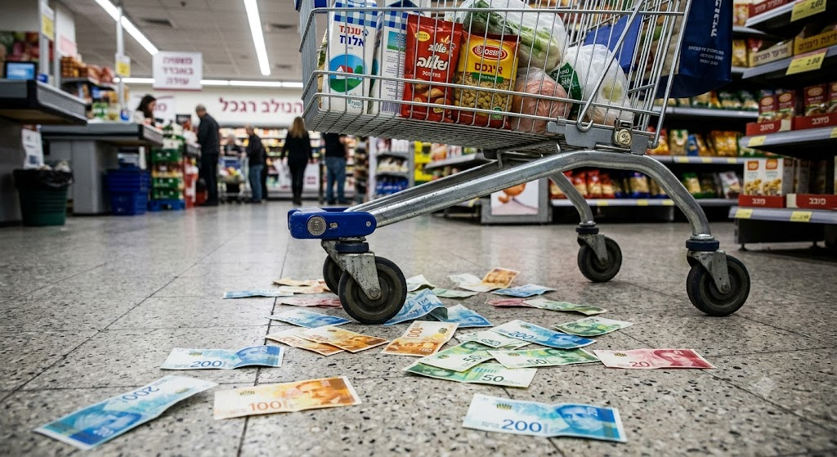
מהי אינפלציה וכיצד מתפתחת?
צפו בסרטון עד לדקה 0:37
לחצו כאן
Notes:
https://youtu.be/gdGgImY3OD0?si=XE0FszDHzo2ci_ZS

Slide 15
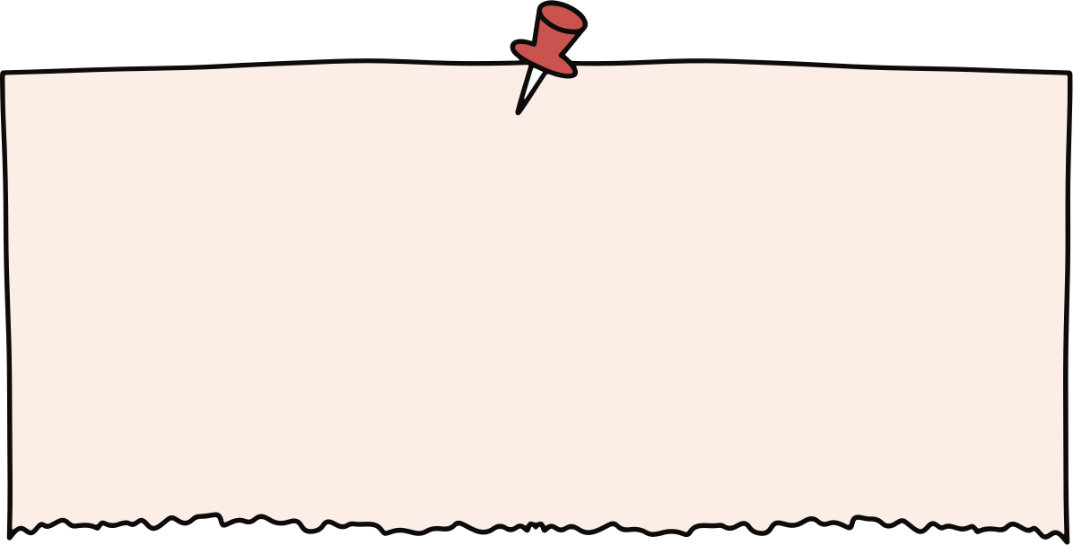

אז מה למדנו?
מה יקרה למחיר כשיש מעט מוכרים בשוק?
היצע עולה, מחיר יורד.
היצע יורד, מחיר יורד.
היצע יורד, מחיר עולה.
היצע עולה, מחיר עולה.

Slide 16
אז מה למדנו?
מהי אינפלציה?
המחירים עולים בהרבה מוצרים יחד ולאורך זמן.
המחירים עולים במעט מוצרים יחד.
המחירים עולים בהרבה מוצרים יחד.
המחירים יורדים בהרבה מוצרים יחד ולאורך זמן.

Slide 17
אז מה למדנו?
מהי הבעיה כשמתרחשת אינפלציה?
הכסף שלנו קונה יותר וגורם לצריכה עודפת.
הכסף שלנו קונה פחות, אך ערך הכסף עולה.
אינפלציה טובה למשק, מחזקת את השקל.
הכסף שלנו קונה פחות.

Slide 18
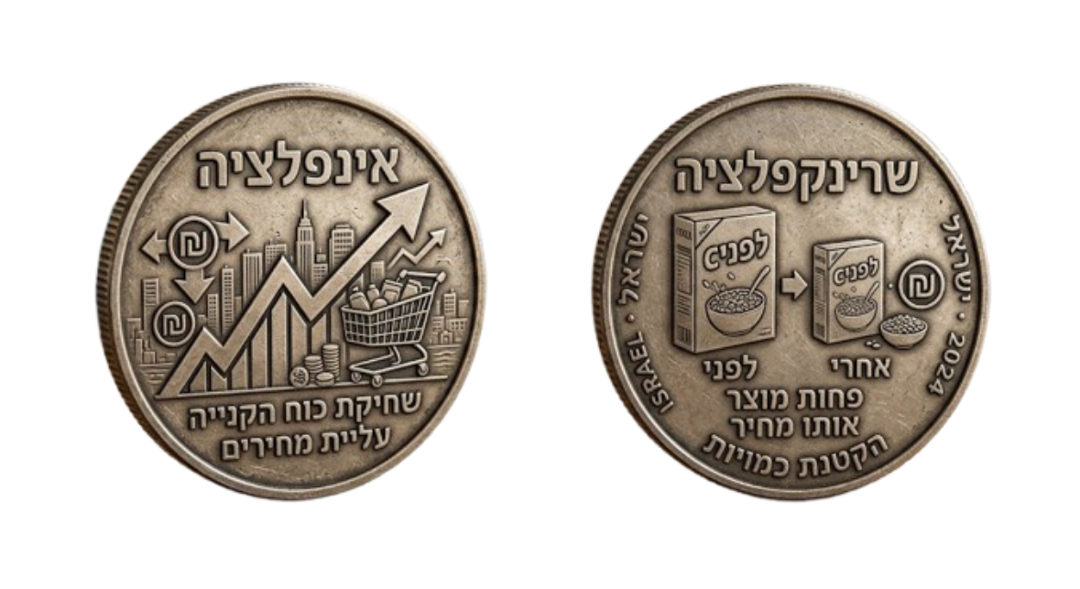
אינפלציה ושרינקפלציה-
שני צדדים של אותו המטבע
Notes:
שתיהן שוחקות את כח הקניה, אינפלציה בגלוי, שרינקפלציה בשקט ובסתר

Slide 19
אינפלציה ושרינקפלציה-
שני צדדים של אותו המטבע
Shrink (לכווץ) + Inflation (אינפלציה)
=
אינפלציה סמויה!
Notes:
שתיהן שוחקות את כח הקניה, אינפלציה בגלוי, שרינקפלציה בשקט ובסתר

Slide 20
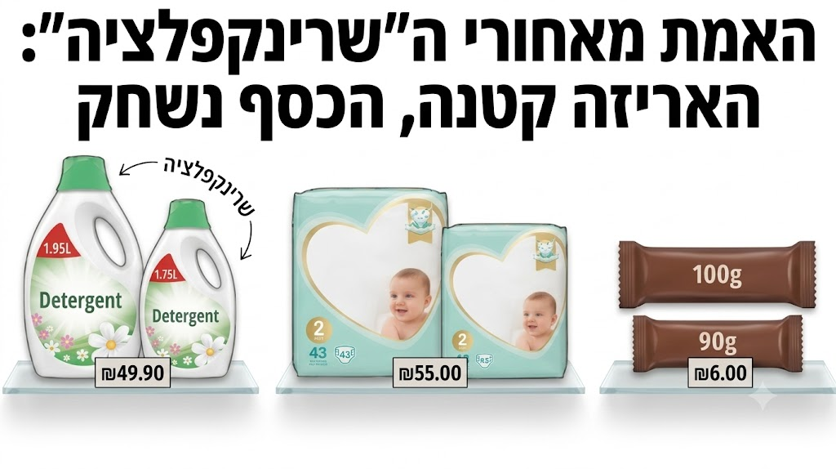
Notes:
"שרינקפלציה" – מצב שבו מחיר המוצר) נשאר זהה, אבל הכמות באריזה קטנה. זה ממחיש ישירות את הירידה בכוח הקנייה מבלי שהמחיר עצמו ישתנה על המדף

Slide 21
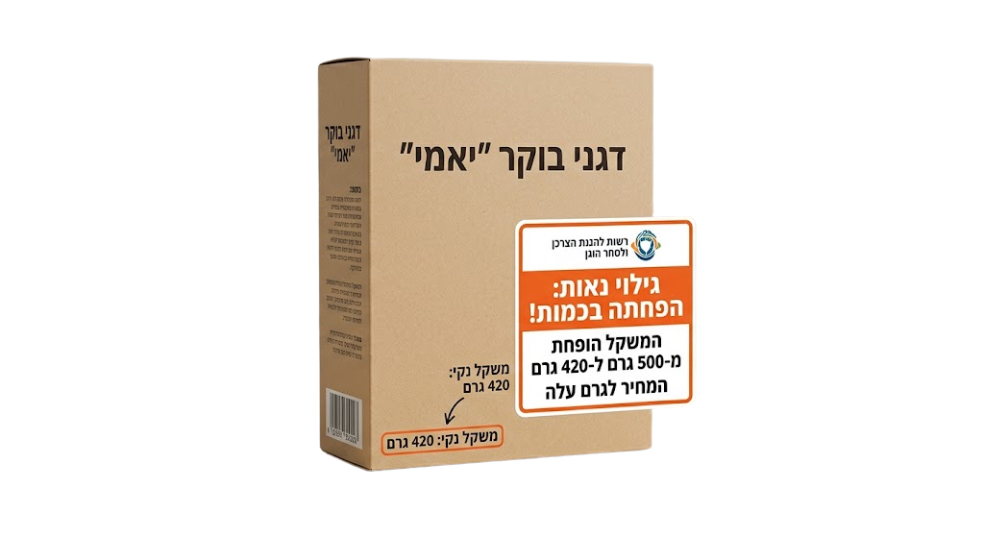

שרינקפלציה
Shrinkflation
מצב בו המחיר שעל המדף נשאר בדיוק אותו הדבר, אך כמות המוצר באריזה קטנה.
Notes:
הרשות להגנת הצרכן, המחייבות כעת סימון בולט וגילוי נאות בחזית האריזה על כל הפחתה בכמות או במשקל של המוצר

Slide 22
כיצד בנק ישראל מתמודד עם אינפלציה?
צפו בסרטון מדקה 0:37
לחצו כאן
Notes:
https://youtu.be/gdGgImY3OD0?si=XE0FszDHzo2ci_ZS

Slide 23
אז מה למדנו?
מה התפקיד המרכזי של בנק ישראל?
למנוע אינפלציה.
לשמור על יציבות המחירים במשק.
להוריד את המחירים במשק.
לצמצם אי שוויון בחלוקת ההכנסות.

Slide 24
אז מה למדנו?
מהו יעד האינפלציה של בנק ישראל?
להגיע לאפס אחוזי אינפלציה.
לשמור על אינפלציה בגובה שנע בין 6%-10%.
לשמור על אינפלציה בגובה שנע בין 1%-3%.
היעד משתנה בהתאם למצב במשק.

Slide 25
אז מה למדנו?
מה הכלי המרכזי לשמירת יעד האינפלציה?
פיקוח על הבנקים.
פיקוח על המחירים בשוק.
הדפסת כסף.
קביעת גובה הריבית במשק.

Slide 26
אז מה למדנו?
איך העלאת ריבית בנק ישראל משפיעה על גובה האינפלציה?
כדאיות החיסכון תעלה, הצריכה והאינפלציה ירדו.
כדאיות החיסכון תרד, הצריכה והאינפלציה יעלו.
כדאיות החיסכון תרד, הצריכה תעלה והאינפלציה תרד.
כדאיות החיסכון תרד, הצריכה תרד והאינפלציה תעלה.

Slide 27
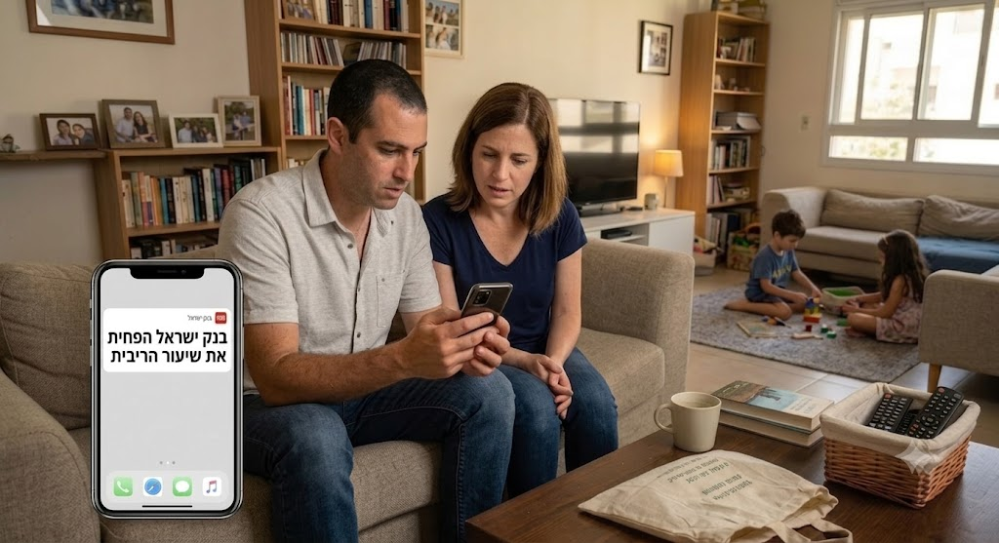
איך החלטת בנק ישראל להפחית את הריבית, תשפיע על משפחת לוי?
נחסוך פחות
ונלווה יותר!
נגדיל צריכה

Slide 28
מה יקרה במשק אם כל המשפחות שקרויות "לוי" ינהגו כמו אלון ודנה לוי שלנו?
האינפלציה עלולה לעלות!

Slide 29

תודה!
צוות הדרכת
חינוך פיננסי

